Slide 1
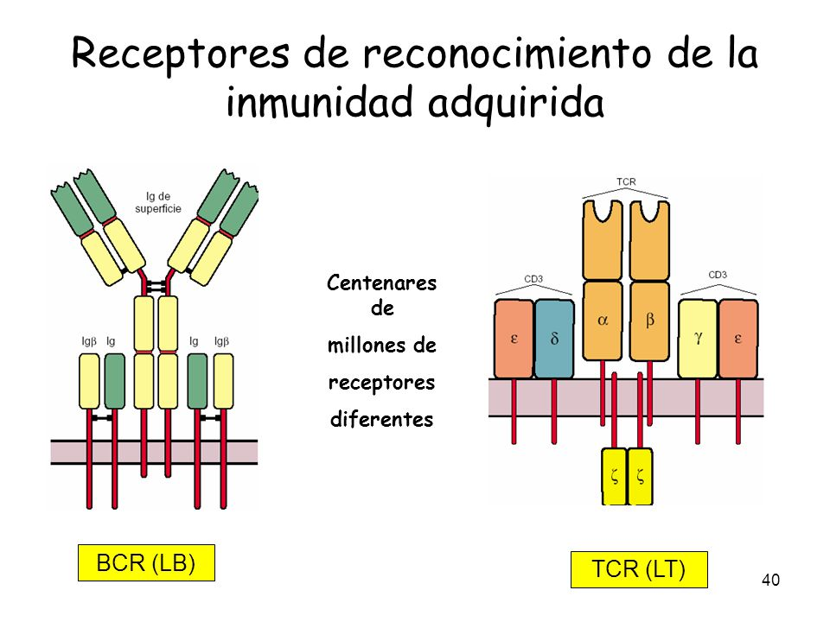
Reference-based comparison of adaptive immune receptor repertoires
Introduction
Méthode
Résultats
Discussion

Slide 2
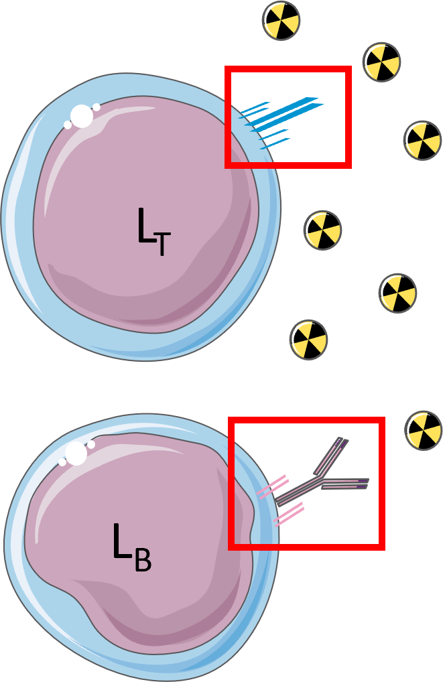
Introduction
Une compréhension quantitative limitée de la façon dont ces répertoires diffèrent entre les individus et les populations cellulaires, car il n'existe aucune méthode pour mesurer la similarité interindividuelle
Nous ne pouvons donc pas savoir comment la santé et la maladie façonnent les répertoires immunitaires et comment la maladie contribue à la déviation du répertoire de base d'un individu.
On pense que l'infection ou la maladie produit des changements mesurables dans le répertoire → caractéristiques dépendantes et indépendantes de la séquence, dont la dépendance statistique et l'interprétabilité immunologique varient.
immuneREF : quantifie la similarité du répertoire en utilisant une combinaison de traits interprétables immunologiquement → Il établit un dictionnaire auto-calculant d'ensembles de données simulées et expérimentales dans lequel chaque nouvel ensemble de données analysé peut être utilisé comme référence pour la corrélation interindividuelle des traits du répertoire.

Slide 3
Méthodes
Caractéristiques d’immuneREF
Calcul des similitudes de répertoire par caractéristique
Similitude des répertoires: Condensation des caractéristiques dans un réseau composite
Information mutuelle
Similitude du répertoire local
Simulation des AIRR représentatnt des donées de vérité terrain
Ensembles de donées de séquençage du répertoire immunitaire
Logiciels d’analyse statistique et de graphiques
Pack R immuneREF et documentation

Slide 4
Caractéristiques d’immuneREF
Evenness profil (état d’expansión clonale)
Fréquences positionnelles des acides amines
Architecture de réseau de similarité de sequences
Chevauchement des répertoires (Convergence)
La diversité des gènes de la lignée germinale
Occurrence de k-mer vide
Intégration du transcriptome

Slide 5
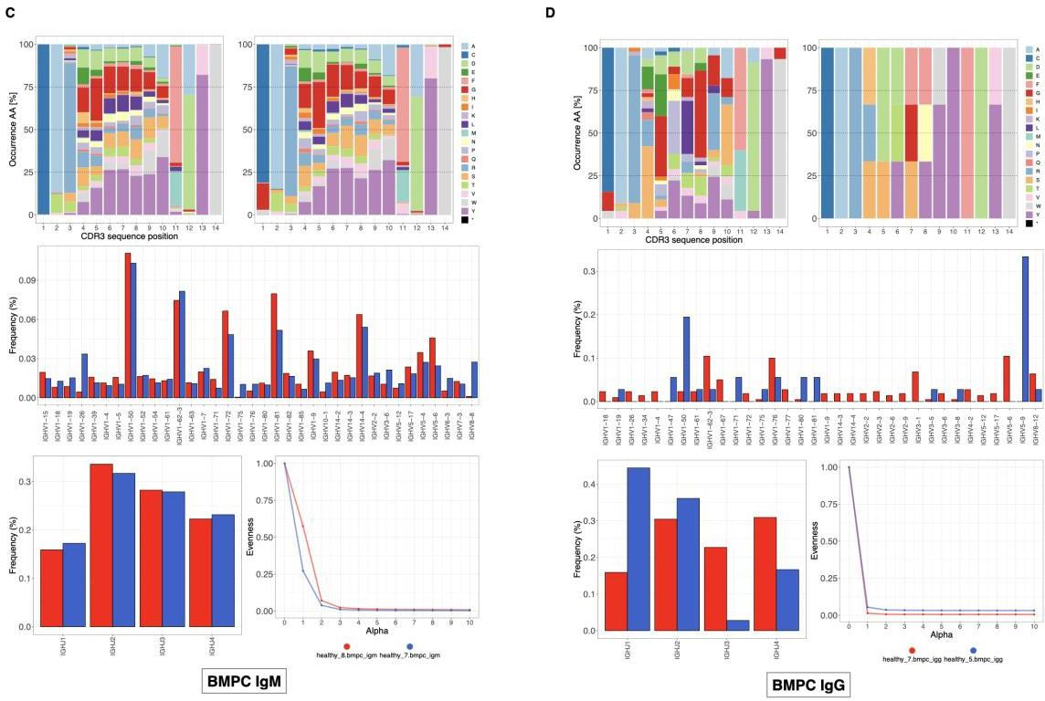
Evenness profile(état d’expansión clonale)
Avec cet information, nous pouvons évalué la similarité de régularité inter-répertoires .
Nous le calculons au niveau des nucléotides CDR3.
Les valeurs du profil de régularité va entre 0 et 1.
1 = distribution de fréquence clonale la plus uniforme ≠ 0

Slide 6
Fréquences positionnelles des acides amines
Grâce à la comparaison des fréquances positionnelles des acides aminés, nous pouvons savoir si il y a des mutations ou conservation.
Nous calculons la fréquance pour chaque longueur de séquances CDR3.
Après il y a une limitation de l’analyse à une gamme de (8-20 acides aminés) pour diminuer le biais très courtes ou longues.
Aucune position n’est pas exclue → fréquence sensible aux perturbation de l’utilisations du VDJ.

Slide 7
Architecture de réseau de similarité de sequences
Ils sont construit un réseau pour chque répertoire et la similarité entre les réseaux résultants des répertoires a été évaluée par rapport à leurs différences dans:
La distribution cumulative des degrés
Le score moyen de hub
La fraction de clusters et de nœuds non connectés
Le pourcentage de séquences dans la plus grande composante connectée
Les noeuds représentent les séquences CDR3 d’acides aminés reliées par des arêtes de similarité si LD = 1 (Distance de Levenshtein qui mesure la distance entre deux chaines et calcule le nombre minimum d’édition des deux chaines pour qu’elles soient pareilles).

Slide 8
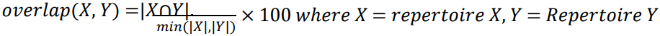
Chevauchement des repertoires (Convergence)
Cette mesure répresente la Valeur de similarité entre les repertoires en ce qui concerne la convergence clonale.
Pour calculer la convergence, ils ont regerdé le chevauchement clonasl par pair sur la base d’une similarité de 100% de ka sequence d’acides amines CDR3.

Slide 9
Diversité des genes de la lignée germinale
L’utilization des genes de la lignée germinale permet de comrendre les écarts par rapport à une probabilité de recombinaison de bas et, par conséquant, de saisir l’impact potential de la maladie ou état immunitaire.
La première chose à faire c’est examiner les fréquences des genes V et J dans les clones de chaque individu.
Après, ils ont fait la correlation de Pearson a été determine pour chacun des vecteurs de fréquence (V, D, J) par paire entre les échantillons.
Finallement, les correlations sont calculées par gene germinal.
Les valeurs resultants sont combines en une seule Valeur en calculant une Moyenne.

Slide 10
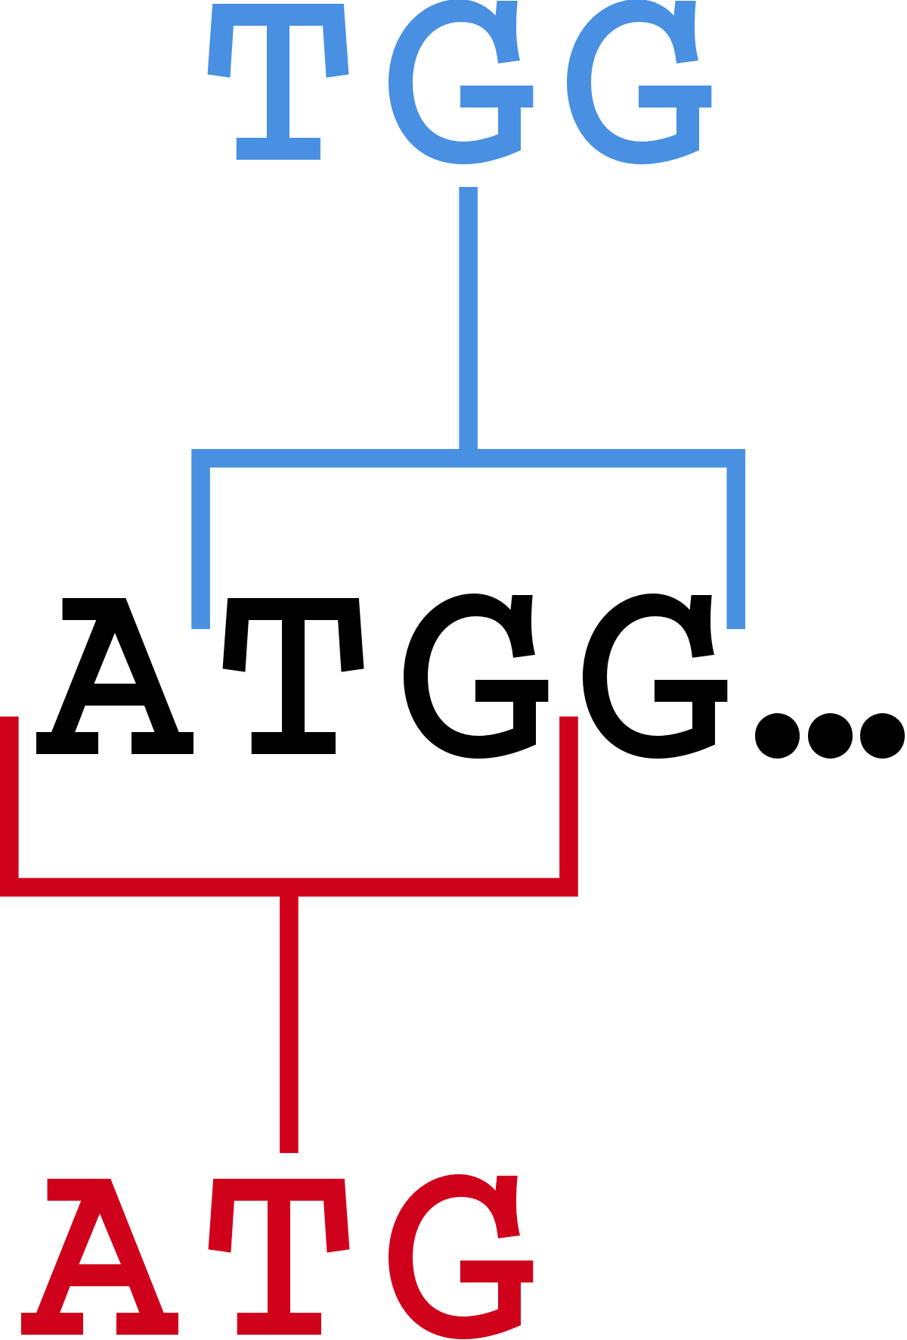
Occurrence de k-mer vide
La distribution de la fréquence des acides aminés contient des informations positionnels, alors que l’occurrence des k-mers gappés représente des informations séquentielles à courte et longue portée codées dans le répertoire.
Ils ont choisi des triplets parce uqe ça conduise à un encodage suffisant pour la classification des séquances.
Ils ont mésurer l’occurance de k-mer vide sur toutes les séquences CDR3 d’un répertoire et correlé les distributions résultantes entre les paire de répertoires

Slide 11
Intégration du transcriptome
Afin de conserver les genes les plus informatifs parmi les genes obtenus dans une experience de transcriptome.
ImmuneREF calcule le SD par gene, et tous les genes qui ont un SD > 1 sont préservés pour une analyse ultérieue.

Slide 12
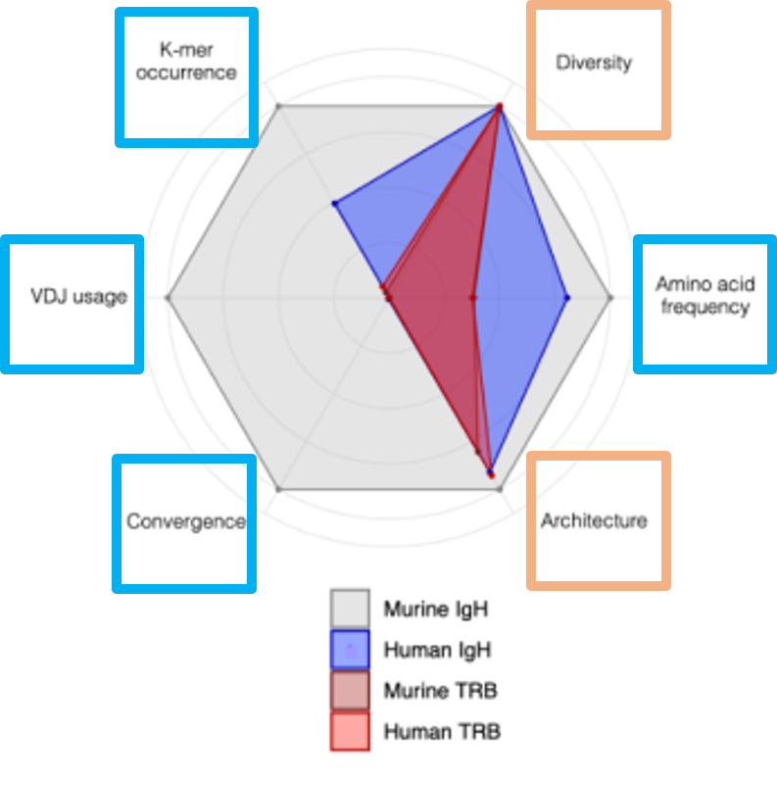
Calcul des similitudes de repertoire par caractéristique et similitude des repertoires: condensation des caractéristiques dans un reseau composite

Slide 13
Information mutuelle
Mesure qui quantifie dans quelle mesure une variable aléatoire en explique une autre
Quand on calculi l’information mutuelle (ou redundance) on peut avoir deux resultats:
Redondance nulle lorsque les deux variables sont indépendantes
Maximale lorsque la connaissance d’une des variables devient redondante de l’autre.

Slide 14
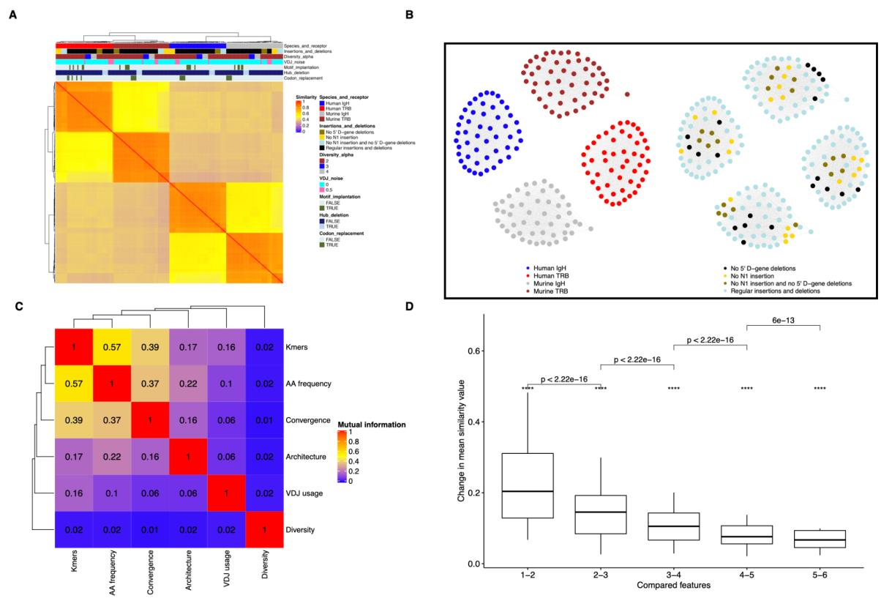
Quantification de l’information mutuelle entre des ensambles de caractéristiques du répertoire
Ils ont évalué la variation de l’information mutuelle entre les caractéristiques ajoutées ultérieurement. Les caractéristiques ont été ajoutées une par une.
Ils ont calculé la redundance sur toutes les caleurs de la matrice de similarité, sauve la diversité, qui a été fixée à zero par definition (similarité entre les repertoire de différentes espèces/récepteurs).

Slide 15
Similitude du répetoire local
Donne le ratio de la force du noeud qui est connecté à chaque repertoire dans un sous-graphe et permet d’identifier le noeud le plus et le moins représentatif de toute catégorie.
Dépend du nombre de noeuds dans le sous-graphe et n’est donc utilisée que pour comparer les repertoires au sein du sous-graphe.

Slide 16
Simulation de repertoires de récepteurs immunitaires adaptatifs representant des données de verité terrain
Ils ont simulé 200 ensembles de données de repertoire immunitaire avec un control de 40 combinaisons de paramètres sur plusieurs répétitions → ensambles de données où il existe une verité terrain.
Un sous-ensemble de repertoires a été modifié après la simulation:
Afin de simuler l’apparition de motifs, ils en ont inserté deux à une position aléatoire dans le CDR3.
Afin d’évaluer la sensibilité de la caractéristique d’occurrence des k-mer espacés, des repertoires qui different dans la composition des nucleotides en introduisant des codons synonymes dans quelques sequences VDJ

Slide 17
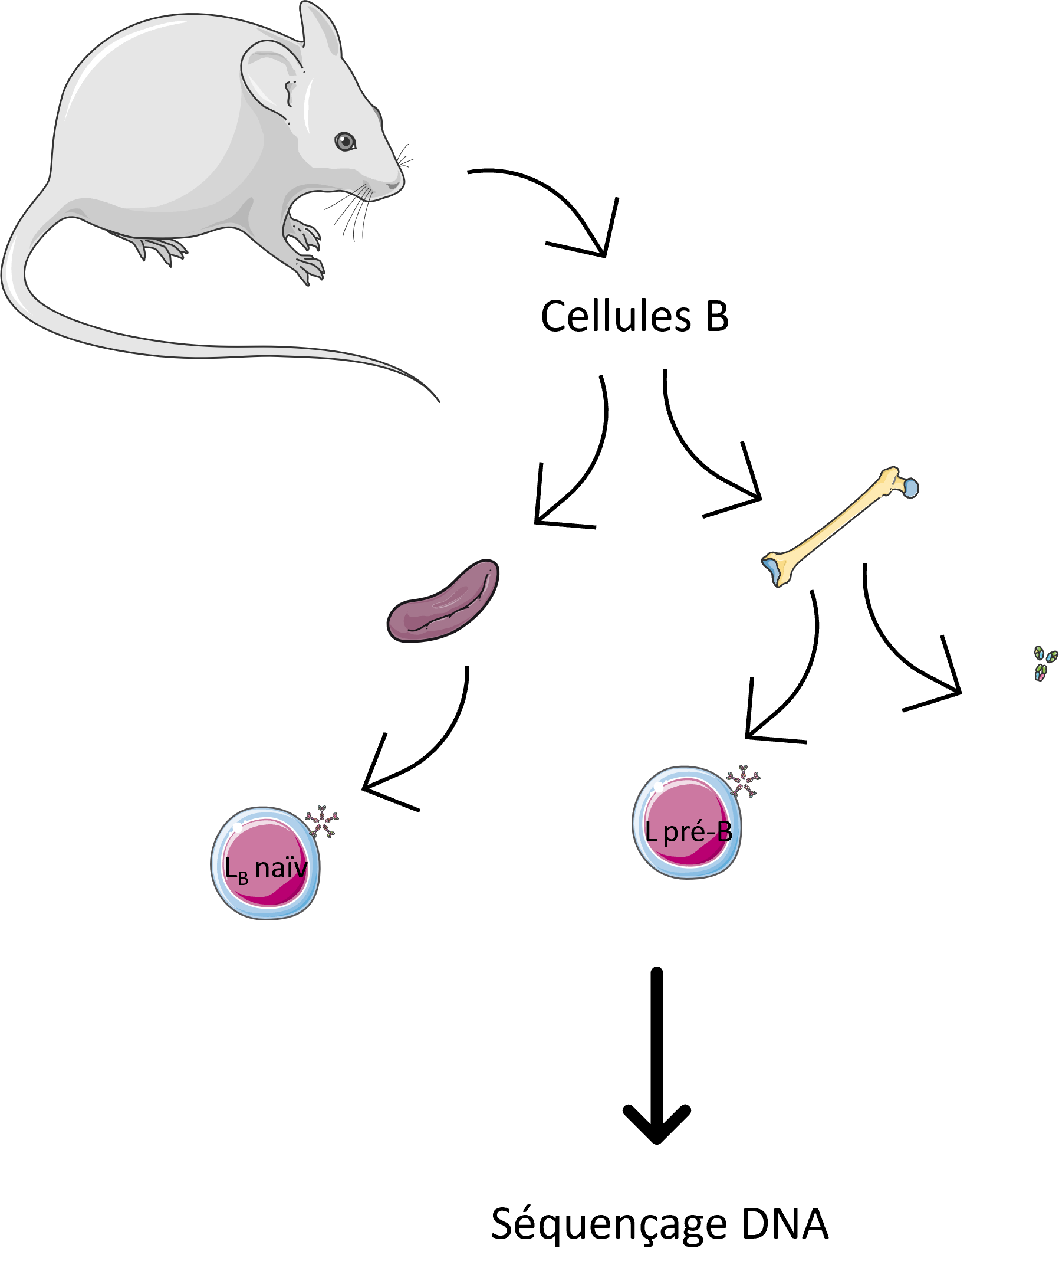


Ensembles de données de séquençage du repertoire immunitaire
CMV
COVID 19
plasmocyte
Étude des répertoires TCR humaines
Étude d’immunisation des BCR
Étude des répertoires TCRβ humaines

Slide 18
Logiciels d’analyse statistique et de graphiques et immuneREF-package et documentation
GRAPHIQUES
R ggplot3 v3.2.1
Ggbeeswarm v0.6.0
RColorBrewer v1.1-2
ComplexHeatmap v2.2.0
Igraph v1.2.4.2
ggiraphExtra v.0.2.9
Ggally v1.4.0
Biorender.com
ANALYSE:
R 3.6.1
Package R foreach v.1.4.7
doMC v1.3.6
GitHub

Slide 19
Résultats
Comparaison de répertoires immunitaires basée sur des caractéristiques immunologiques
immuneREF mesure la similarité des répertoires immunitaires avec une grand sensibilité
L’analyse de l’information mutuelle démontre une interdépendance nulle ou limitée des caractéristiques du immuneREF
Le paysage de similarité des répertoires simulés définit les répertoires de référence
Validation d’immuneREF sur des données expérimentales
L’application d’immuneREF
Extensibilité de immuneREF

Slide 20
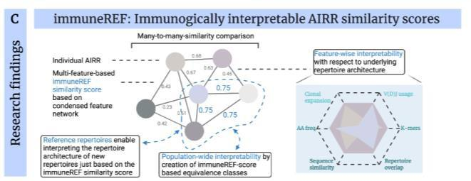
Comparaison de répertoires immunitaires basée sur des caractéristiques immunologiques: construction d’un atlas de similitude des répertoires immunitaires
Les caractéristiques uniques sont condensées en un réseau composite à caractéristiques miltiples en prenant la moyenne de toutes les valeurs de similarité des caractéristiques uniques → une valeure de similarité du répertoire

Slide 21
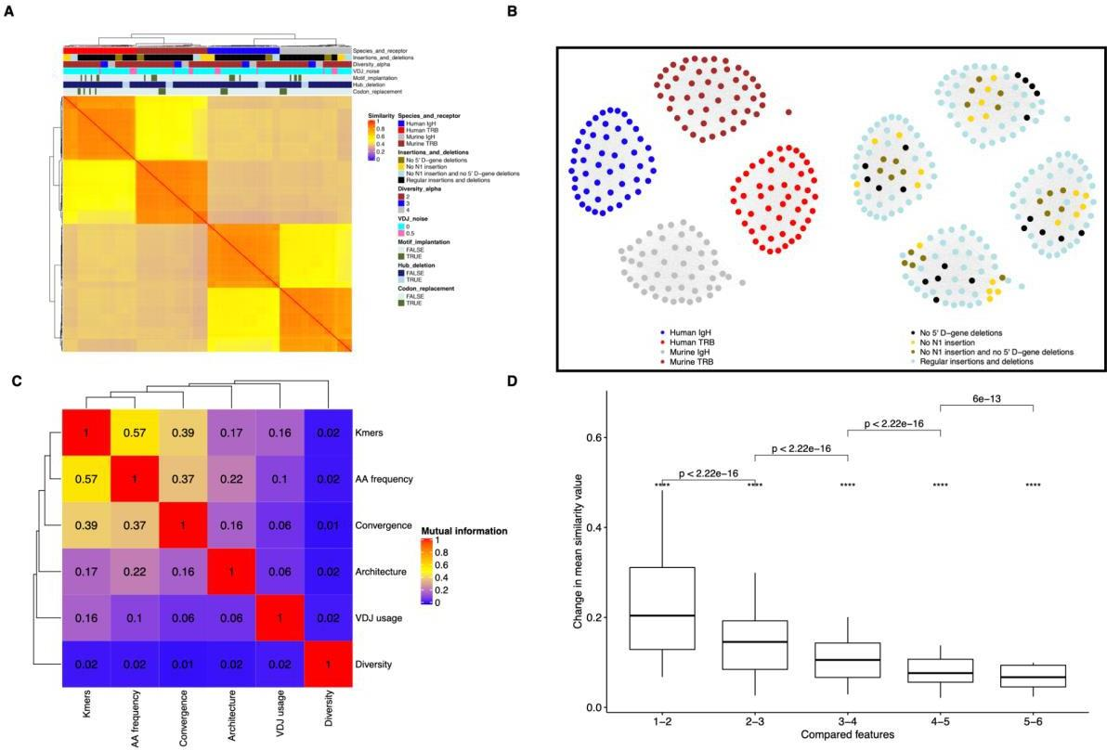
immuneREF mesure la similarité des répertoires immunitaires avec une grand sensibilité
Pour quantifier la sensibilité d’immuneREF, nous avons détecté les changements significatifs dans les scores de similarité de la variation de paramètres de simulation à la fois sur la caractéristique unique et sur le réseau composite.
Paramètre modifié | Impact sur les caractéristiques
α (fonction Hill) | Diversité
Augmentation du bruit V(D)J | Gènes géminaux et d’occurrence des k-mer
Modification d’insertion/délétion | Fréquence d’amino acides et l’architecture
L’implantation de motifs à diverses fréquences | k-mer
Suppression des séquences hub | Architecture
Introduction des codons synonymes | k-mer
Les matrices de similarité d’une seule caractéristique, la pouvons fusionner dans un réseau composite.
Ils ont démonté que la structure immuneREF est sensible aux variations du répertoire

Slide 22
L’analyse de l’information mutuelle démontre une interdépendance nulle ou limitée des caractéristiques du immuneREF
Information mutuelle le plus faible | Information mutuelle le plus élévée
Diversité | Fréquence des acides aminés positionnels
Convergence | Occurrence des k-mer espacés
Ils ont vérifié si chaque caractéristique fournit une mesure suffisamment différente de l’espace d’information du répertoire immunitaire.
Les caractéristiques ne présentaient aucune dépendance ou une dépendance limitée → les espaces d’information immunitaire capturés ne se chevauchent pas et sont distincts.
Quantifier dans quelle mesure l’ajout de nouvelles caractéristiques du répertoire entraîne des rendements décroissants
La saturation de l’information.

Slide 23
Le paysage de similarité des répertoires simulés définit les répertoires de référence
La similarité locale est quand deux nœuds sont similaires l'un à l'autre s'ils partagent de nombreux voisins →différenciation entre les répertoires bien intégrés et aberrants. → Extraction des répertoires les plus représentatifs.
Caractéristiques des répertoires simulés sont spécifiques aux récepteurs
Caractéristiques des répertoires qui sont plus générales montrent une plus grande similarité entre les différentes espèces et les différents récepteurs
Référence → interprétations de la variation du score de similarité des répertoires

Slide 24
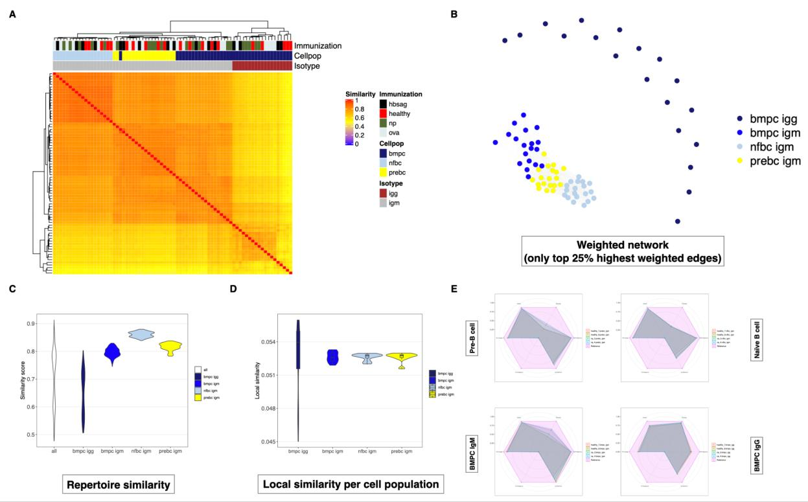
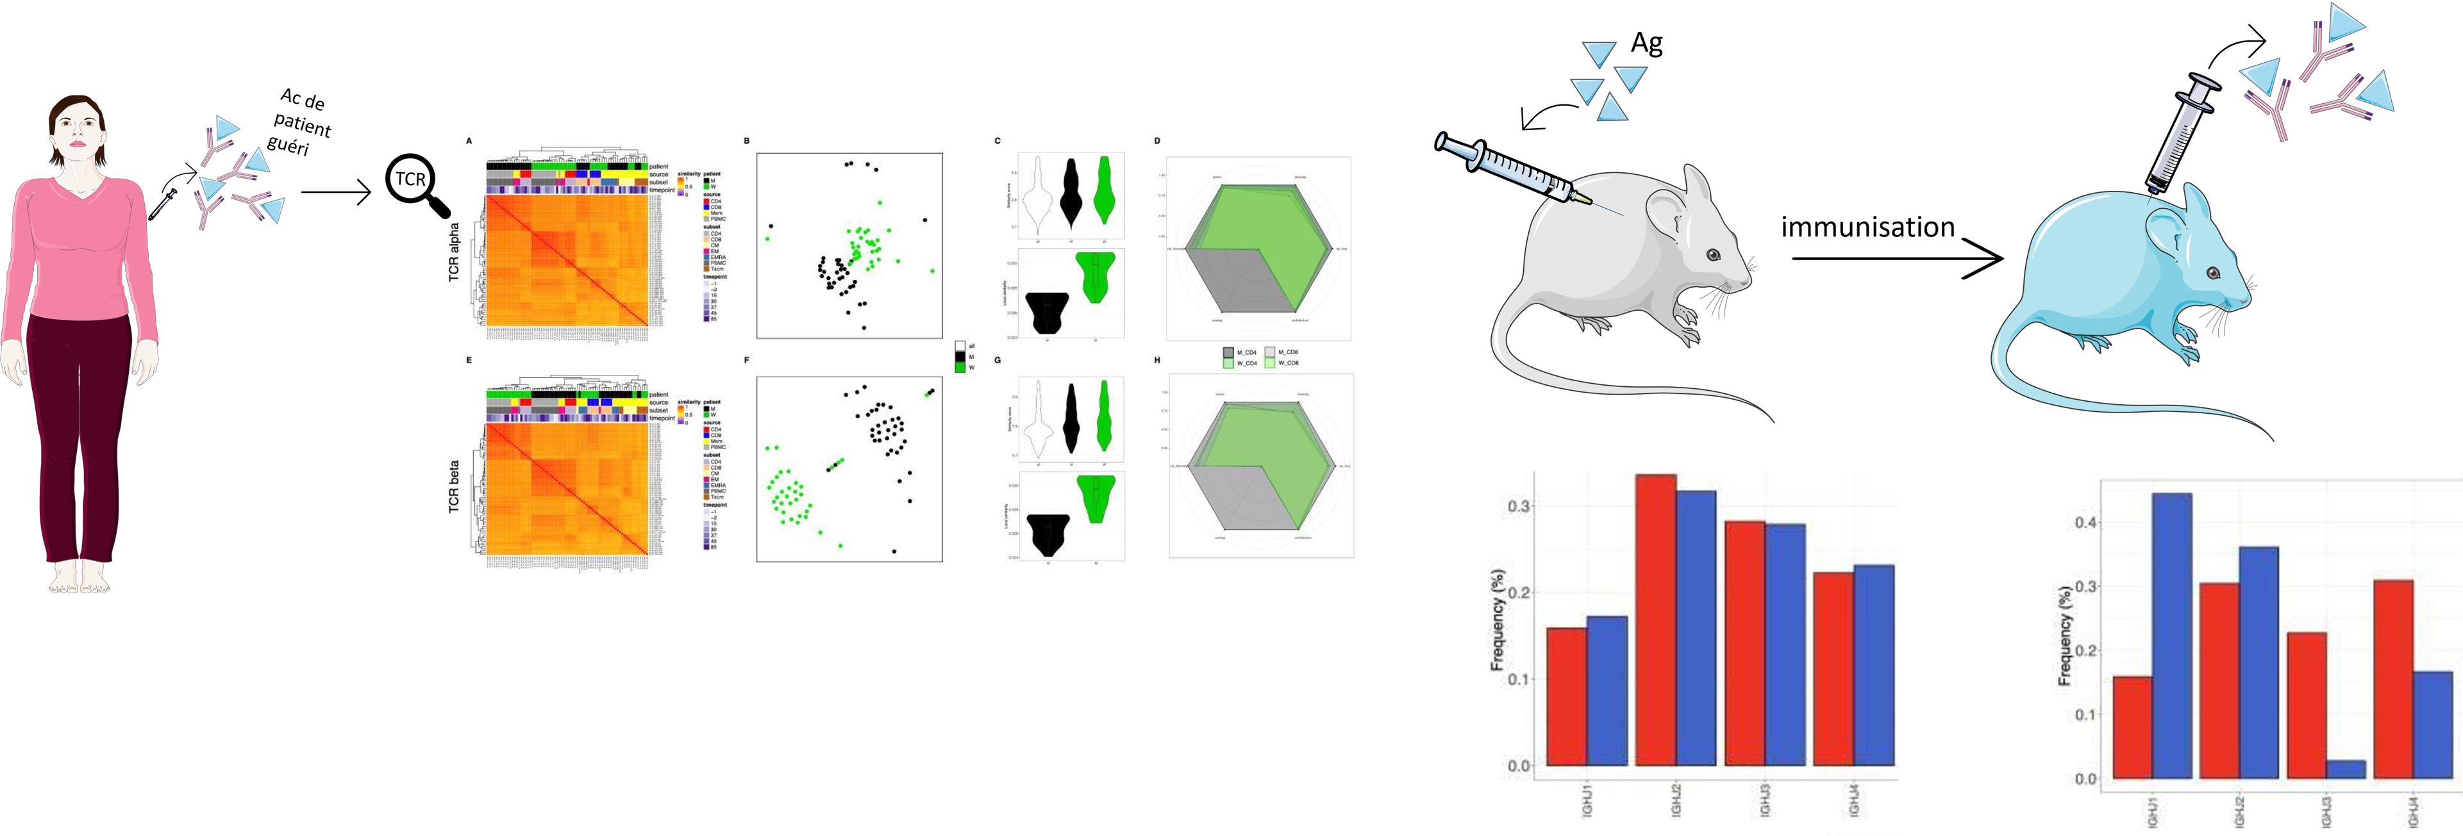
Validation d’immuneREF sur des données expérimentales: détection des différences entre les populations cellulaires dans des ensembles des données sur immunisation des souris et sur la Covid-19 humaine
Isotypes
Population cellulaires
Groupes de similarité accrue au sein des patients et des populations cellulaires
IgM
IgG

Slide 25
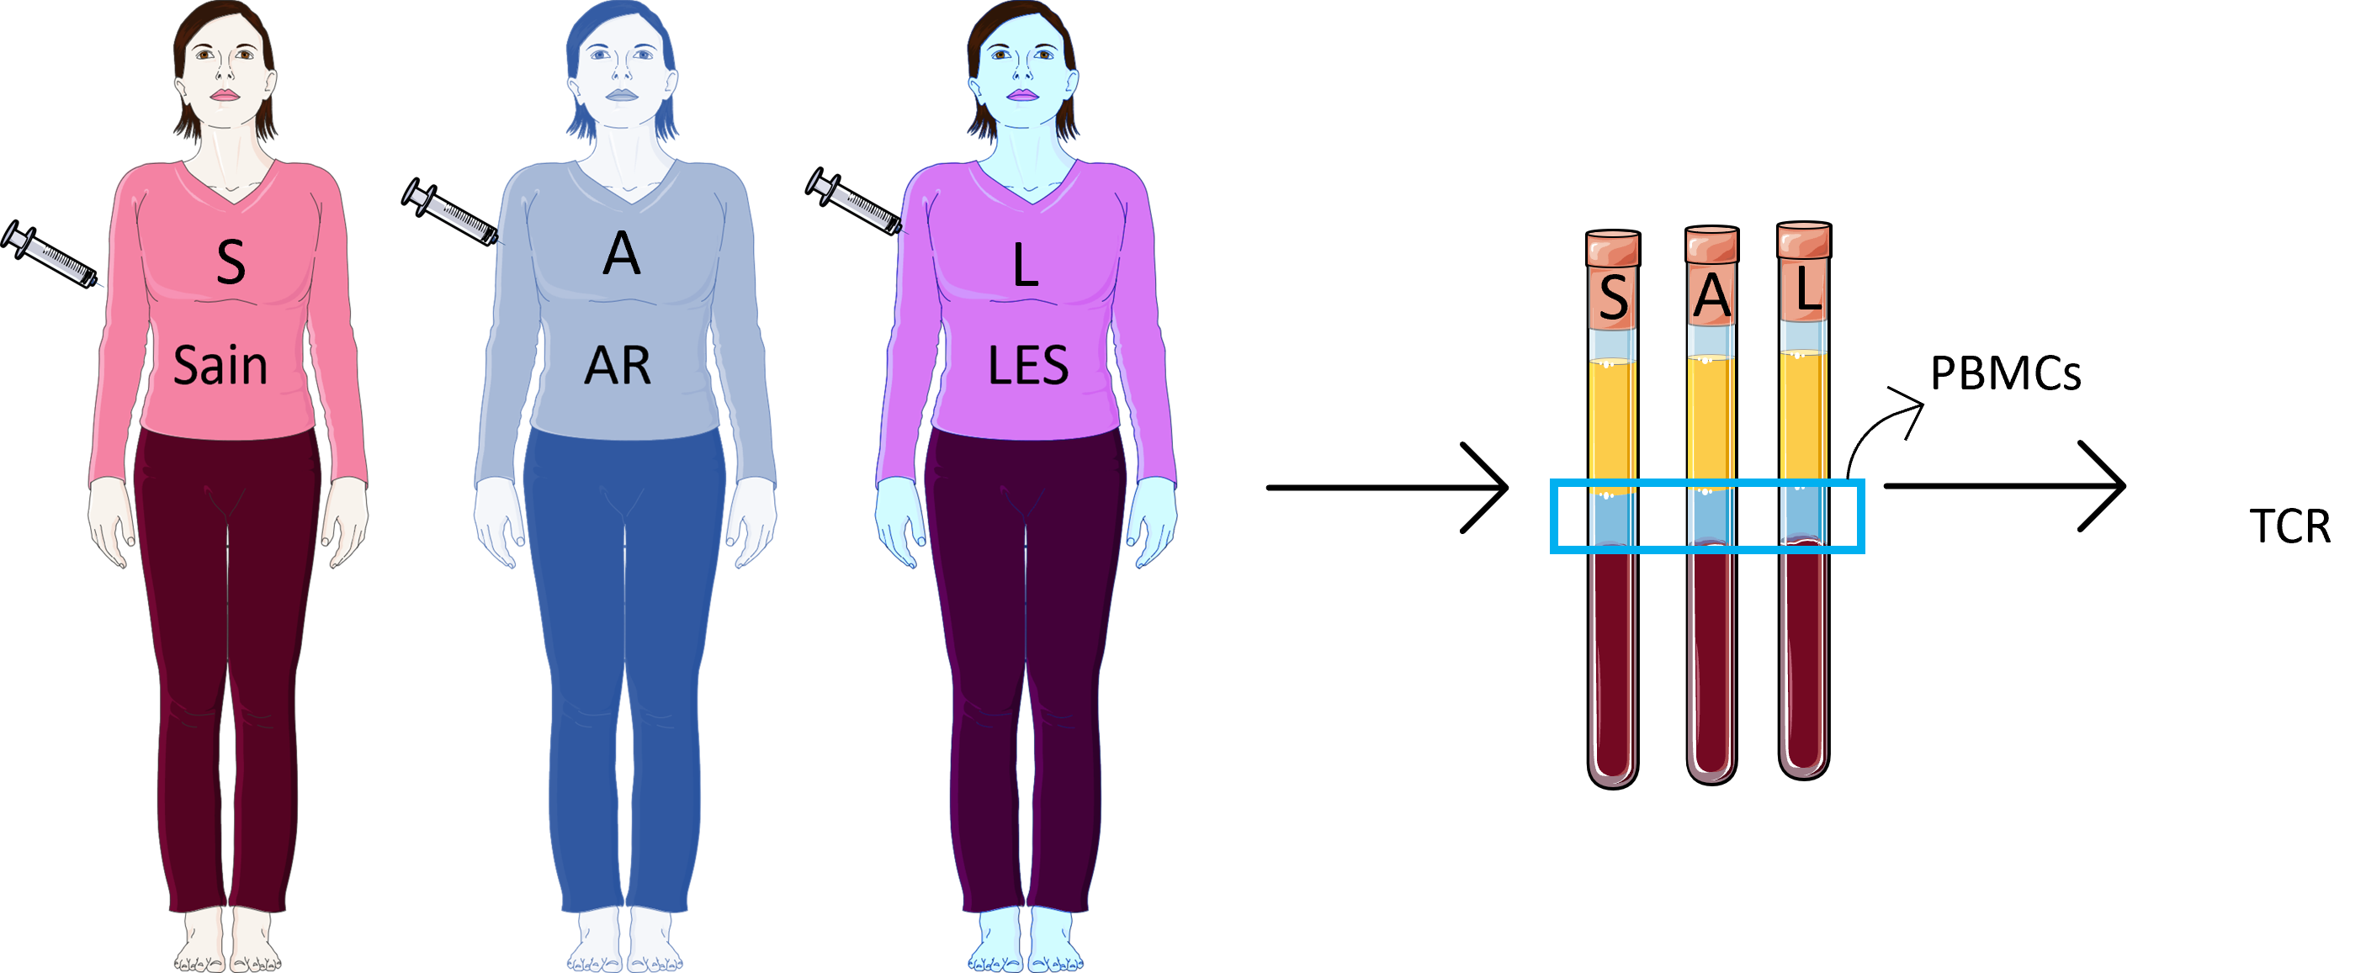
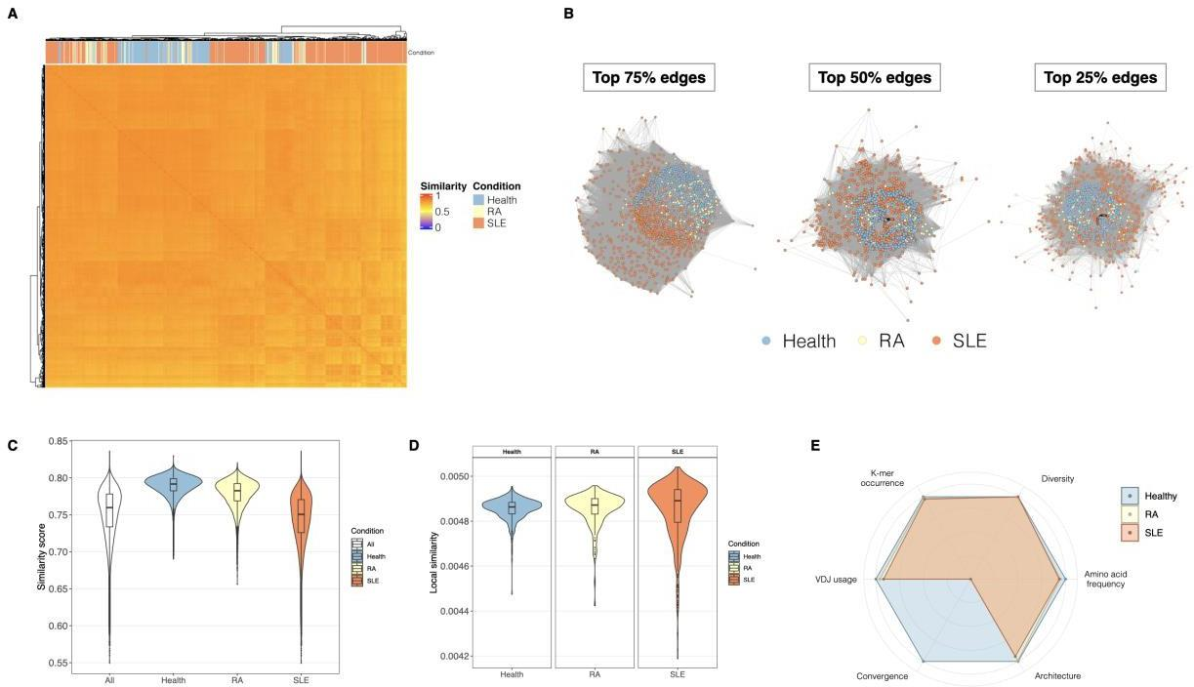
L’application d’immuneREF
A
Paysage uniforme
Similarité élevés
Distribution des scores de similarité homogènes dans les caractéristiques uniques malgré les différences spécifiques aux caractéristiques
B
3 seuils de similarité différents
Aucun regroupement spécifique
CDE
Les personnes en bonne santé et AR ont une gamme plus restreinte de scores de similarité par rapport à une gamme plus large pour le LED

Slide 26
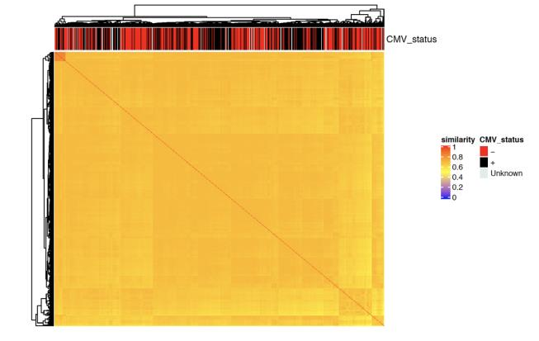
L’application d’immuneREF
Ils ont observé une grande similitude de répertoire au sein et entre les états immunitaires.
Seulement un petit sous-ensamble de clones différait significativement entre les états immunitaires CMV + et CMV -; er que l’exposition antigénique du type HLA indiquant une réponse privée à une exposition antigénique virale majeure.
Les caractéristiques du répertoire associées à l’état de la maladie ne peut pas encore être liée à un état pathologique donné

Slide 27
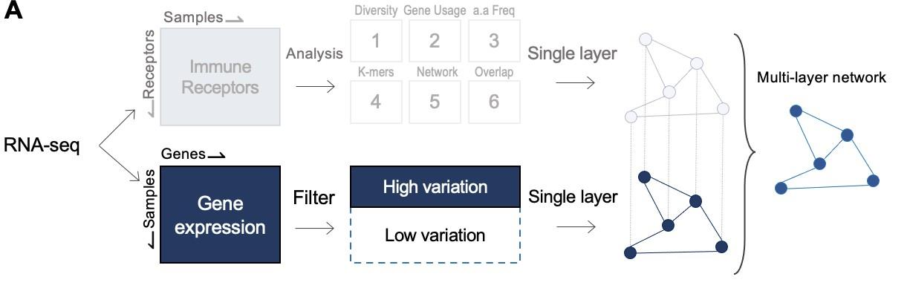
Extensibilité de immuneREF: Intégration de l’expression génique aux données du répertoire immunitaire
immuneREF évalue la similarité sur la base d’une matrice d’expression génique et il l’ajoute au réseau composite. Il filtre d’abord tous les gènes présentant une faible variation entre les conditions expérimentales, puis calcule la corrélation par paire entre les observations pour construire une caractéristique unique d’expression génique. Finalement, iummuneREF superpose des informations biologiques doubles.

Slide 28
Discussion
Sensibles aux differences inter-repertoires dans tous les caractéristiques
Mesurer et interpréter la similarité des répertoires
Création des classes d’équivalence de répertoires et peut inclure des caractéristiques de répertoires supplémentaires
Comparaison deds répertoires simulés
Utilisation à des fins de curation de données
Révélation des variations inattendues
Fonctionne sur plusieurs espèces, populations cellulaires, récepteurs, sur des données expérimentales ou simulées
Distinction entre caractéristiques spécifiques ou non-spécifiques à une cohorte
Important pour les approches immunologiques comparatives
Analyse d’une ou plusieurs caractéristiques
Études comparatives à grande échelle
Certaines maladies peuvent introduire des anomalies dans les répertoires, par contre, d’autres se traduisent par un répertoire comparativement normal -

